Slide 1
web工程

Slide 2
task7 web应用构建
完成相关的功能及页面后，我们将该借阅系统部署到服务器上，首先展示五个相关的功能界面

Slide 3
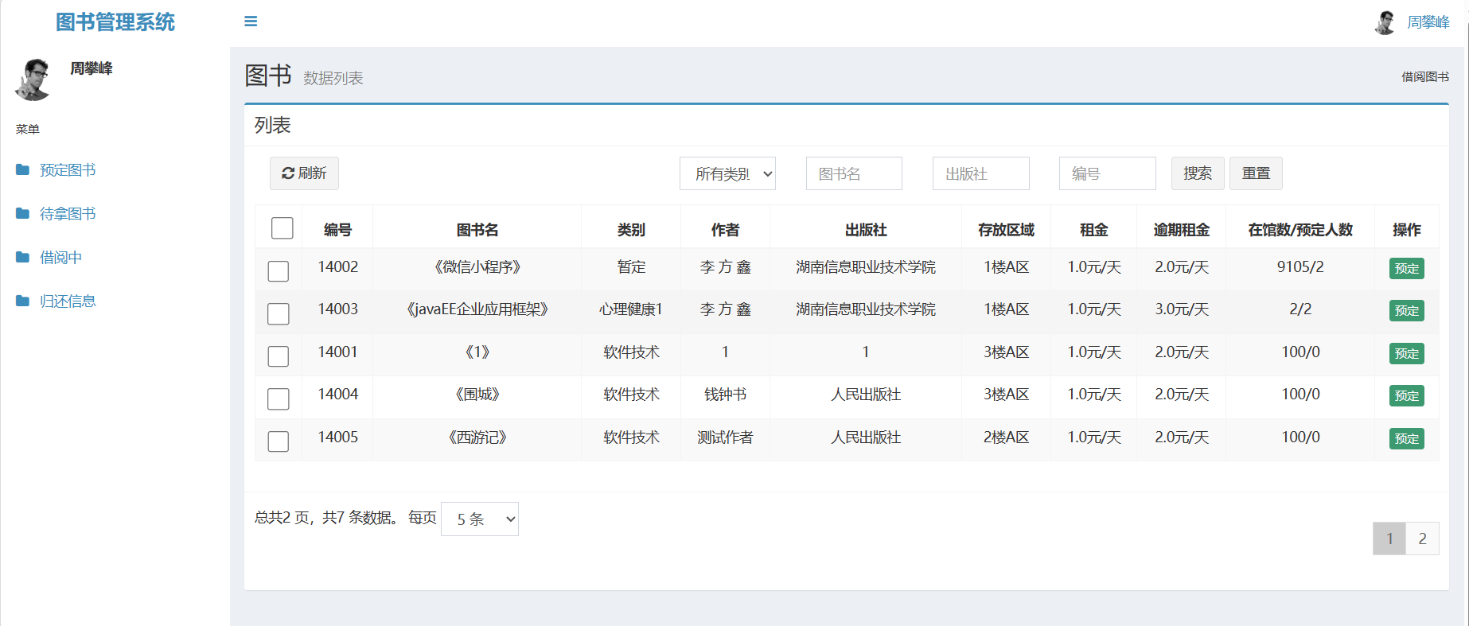
首先是登陆后的读者界面，在这个页面我们可以查看到已经预定或者借阅的图书，还是以进行其余的预定操作

Slide 4
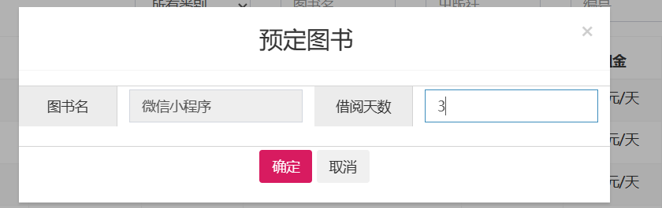
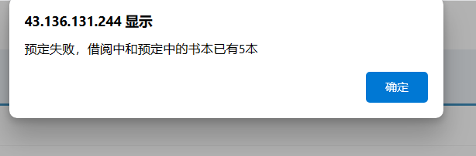
然后是预定图书功能，我们可以选择书目和天数
除此之外我们还可以看到，如果借阅的图书超过五本，那么我们就不可以再预定图书。

Slide 5
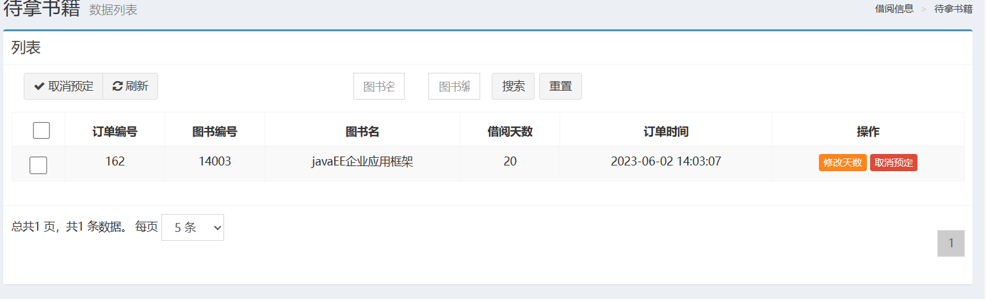
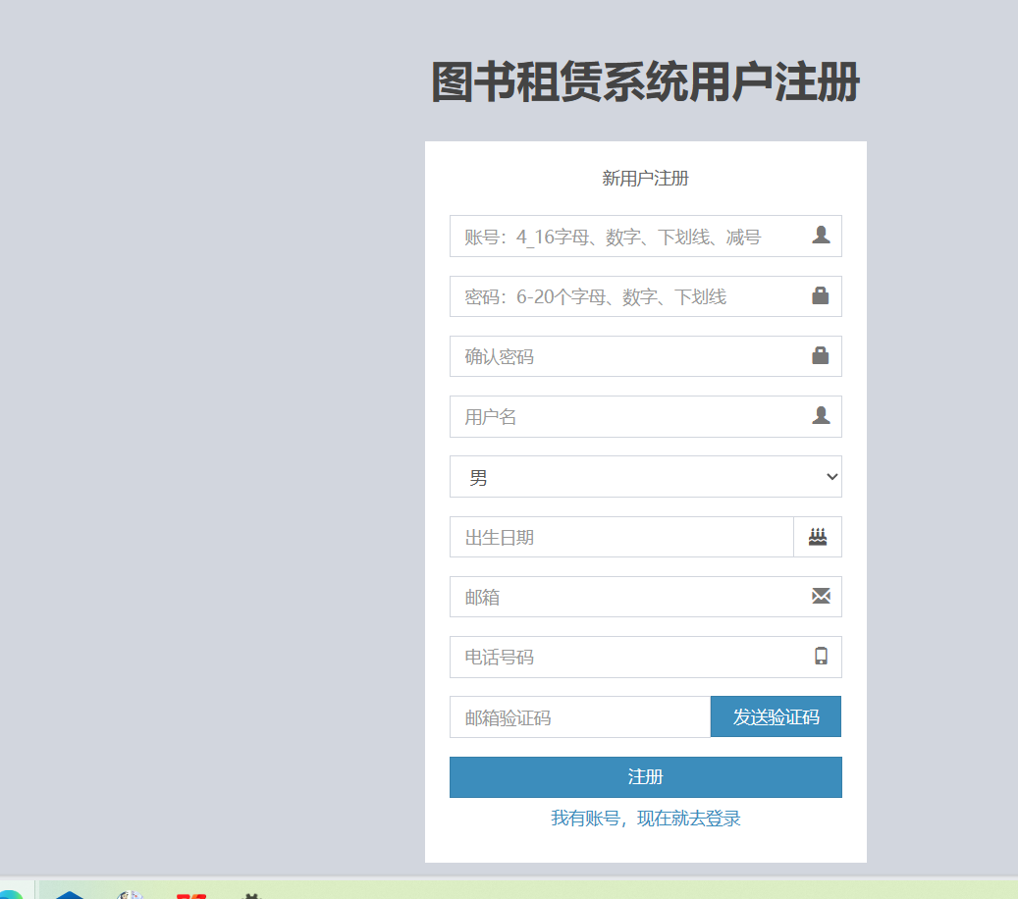
预定了图书之后我们也可以取消预定
同样我们也可以进行读者注册→

Slide 6
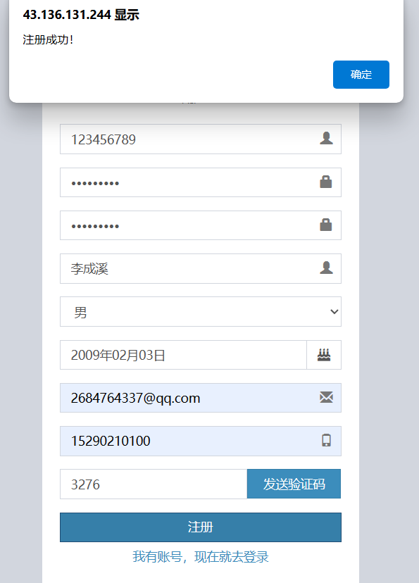
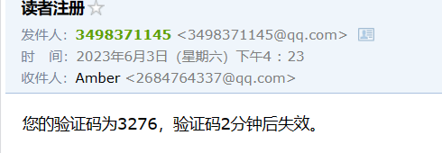
在注册时我们还使用了邮箱验证↓
输入验证码即为注册成功。→

Slide 7
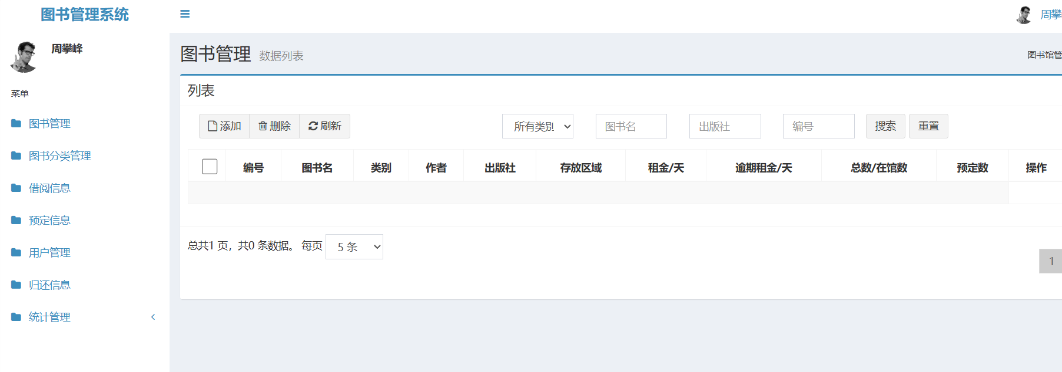
然后是图书管理员的界面，在这个界面我们可以对图书和读者进行多种操作
我们架构中是包含数据库的，因此我们所处理的数据都是来自于数据库，并在每次操作后都会更新数据库。在此我们使用Redis存储数据。

Slide 8
task8 web应用测试
在本次测试中，我们对图书管理系统进行了功能、性能和安全等方面的测试。测试结果显示，该系统在大部分的测试用例中表现良好，但也有存在一些异常情况。

Slide 9
功能测试：
设计测试计划
1.用户登录测试
检查登录页面是否显示正常。 通过
检查用户名和密码的输入框是否正确地接受输入。通过
测试是否可以顺利登录系统。通过
测试使用错误的用户名或密码登录系统是否会出现错误提示。通过
2.图书查询测试
测试根据图书名称、作者名和出版社进行图书查询。通过
测试查询结果是否准确。通过
测试查询结果是否按照需求进行排序。通过
测试用户进行查询时是否提示错误信息。通过

Slide 10
3.图书借阅测试
测试借阅图书前是否需要登录账号。通过
测试用户借阅图书是否成功。通过
测试用户借阅图书是否会出现错误提示。 通过
测试是否显式告知用户借阅的期限和问还书的地点。通过
4.图书退还测试
测试图书退还是否需要登录账号。通过
测试用户退还图书是否成功。通过
测试用户退还图书是否会出现错误提示。通过
测试是否显式告知用户是否成功退还图书。通过
5.用户权限测试
测试管理员和普通用户登录后的界面使用是否不同。通过
测试管理员是否可以增加、删除图书或更新图书信息。通过
测试普通用户是否可以借阅图书和查询图书，但无法修改和删除图书信息。通过

Slide 11
性能测试：
使用LoadRunner测试50个并发用户访问网站，验证网站在高流量情况下的稳定性和性能。

Slide 12
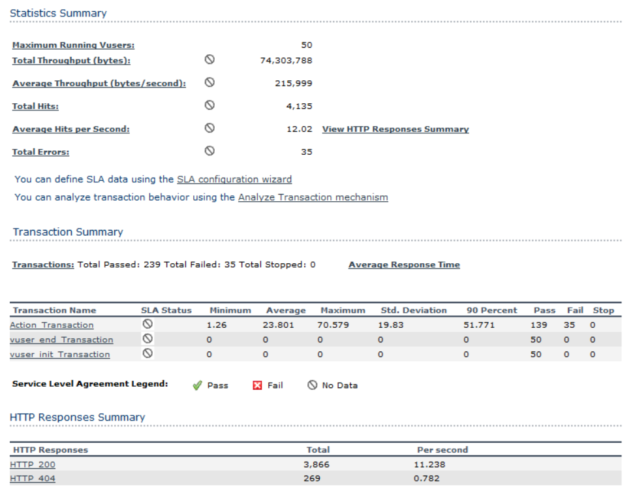
50个并发用户测试报告：

Slide 13
这个测试涉及最大50个并发用户，
总吞吐量为74303788字节，
平均吞吐量为215999字节/秒，
总点击数为4135，平均每秒点击数为12.02。
总错误数为35。
在事务总结中，有239个事务通过，35个事务失败，没有事务被停止。
Action_Transaction的响应时间最小为1.26秒，平均为23.801秒，最大为70.579秒，标准差为19.83，90%的时间内响应时间为51.771秒，通过数为139，失败数为35，没有停止的情况。
其他两个事务的响应时间为0。在HTTP响应摘要中，总HTTP200响应为3866，平均每秒为11.238个；总HTTP404响应为269，平均每秒为0.782个。

Slide 14
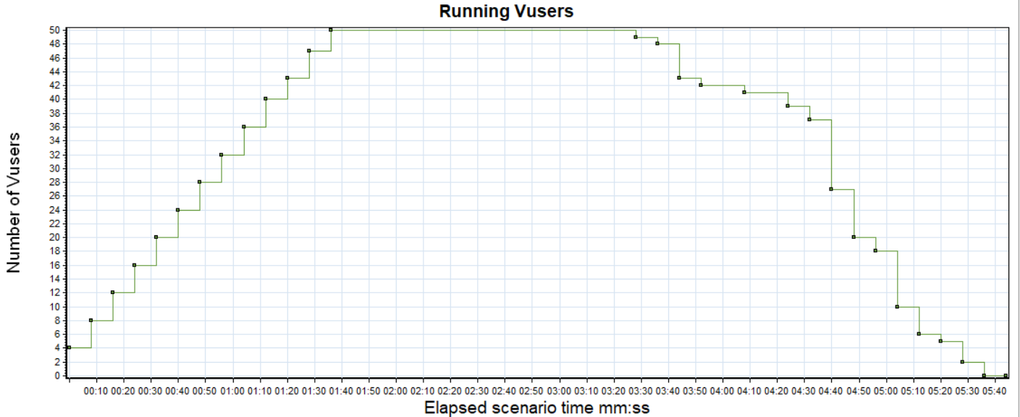
并发数执行情况：

Slide 15
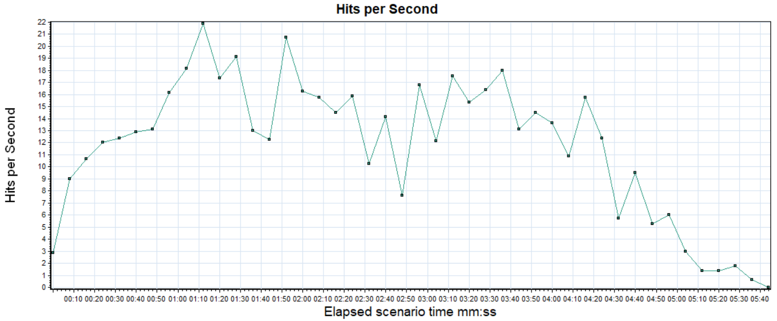
每秒提交的HTTP请求数量：

Slide 16
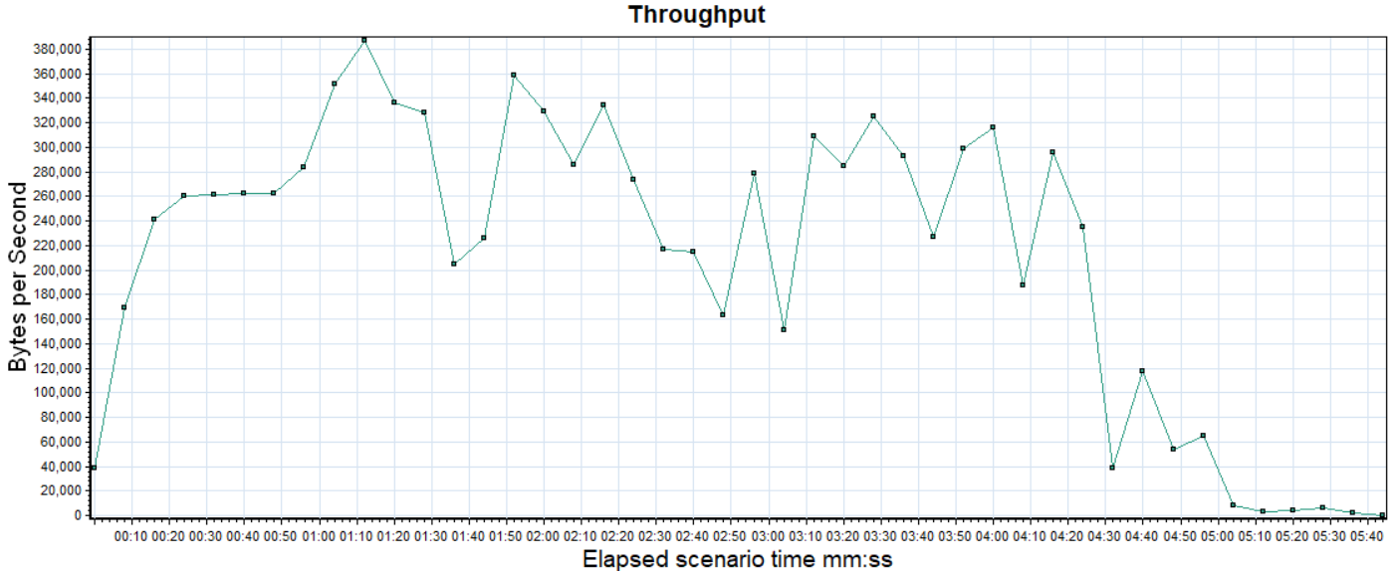
吞吐量：

Slide 17
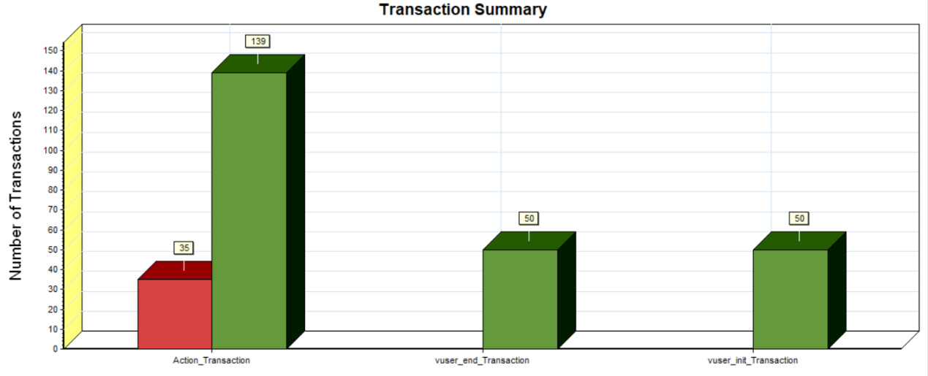
事务概要说明：

Slide 18
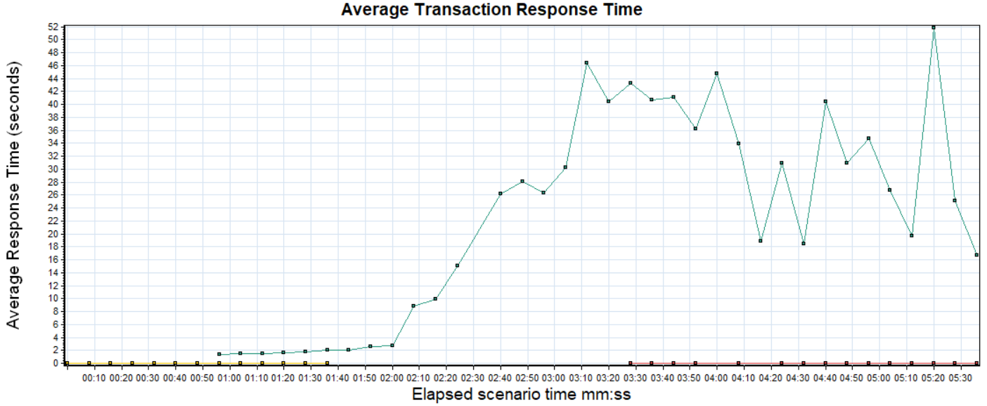
事务平均响应时间结果分析：

Slide 19
358原则：对于一般系统而言，如果用户点击按钮后，系统可以在3秒钟内得到应答，则用户比较满意；如果系统在5秒内得到应答，则用户能够忍受；如果系统在8秒后得到应答，则用户不能忍受。
而图中有35个事务失败，事务平均响应时间90%的时间内响应时间为51.771秒，显然说明系统无法支持50个并发用户访问使用网站。后续可根据需要增加服务器的内存或处理器来提高服务器的性能，以容纳更多的用户。

Slide 20
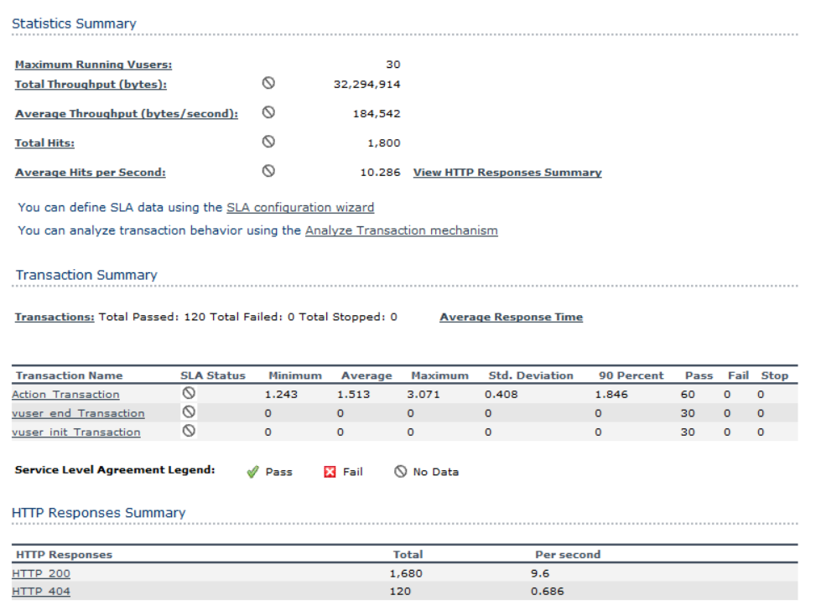
再来看30个并发用户的测试报告：

Slide 21
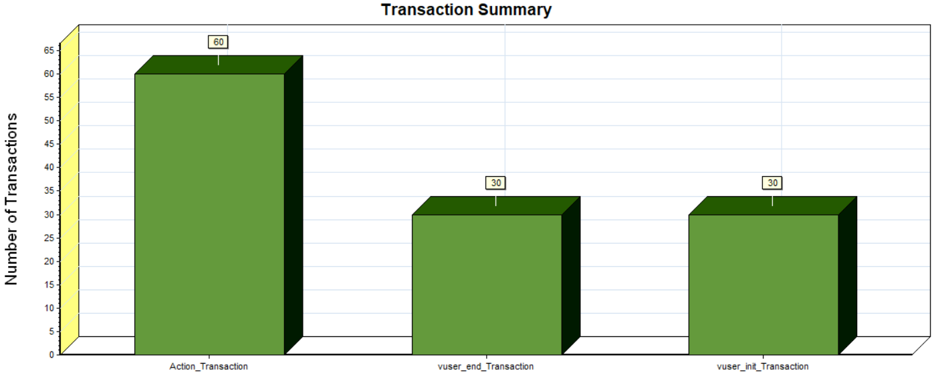
事务概要说明

Slide 22
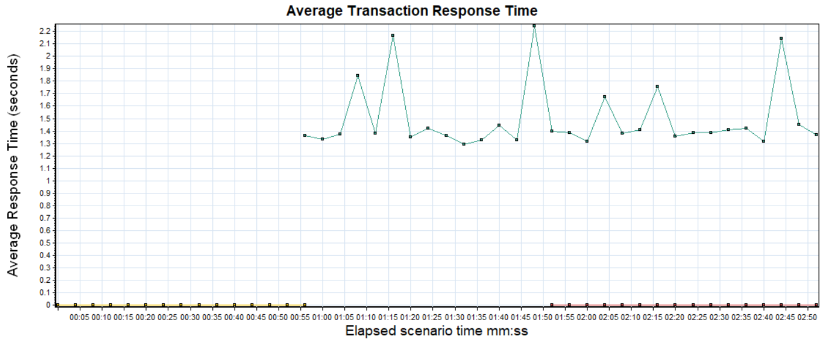
事务平均响应结果分析

Slide 23
这个测试涉及最大30个并发用户，
总吞吐量为32294914字节，
平均吞吐量为每秒184542字节，总点击数为1800，平均每秒点击数为10.286。
总错误数为0。在事务总结中，有120个事务通过，0个事务失败，没有事务被停止。Action_Transaction的响应时间最小为1.243秒，平均为1.513秒，最大为3.071秒，标准差为0.408，90%的时间内响应时间为1.846秒，通过数为60，没有失败和停止的情况。
其他两个事务的响应时间为0。符合358原则。
在HTTP响应摘要中，总HTTP200响应为1680，平均每秒为9.6个；总HTTP404响应为120，平均每秒为0.686个。
从测试结果来看，服务器性能表现很好，响应时间很短，每秒处理的请求数量也相对较少，没有出现错误，说明系统能够支持30个并发用户访问。

Slide 24
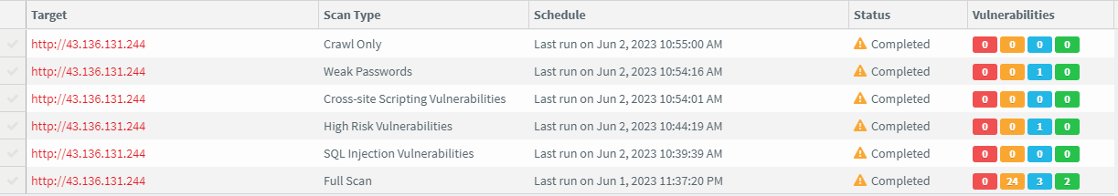
安全性测试：
使用AWVS测试安全性，以下是测试结果：

Slide 25
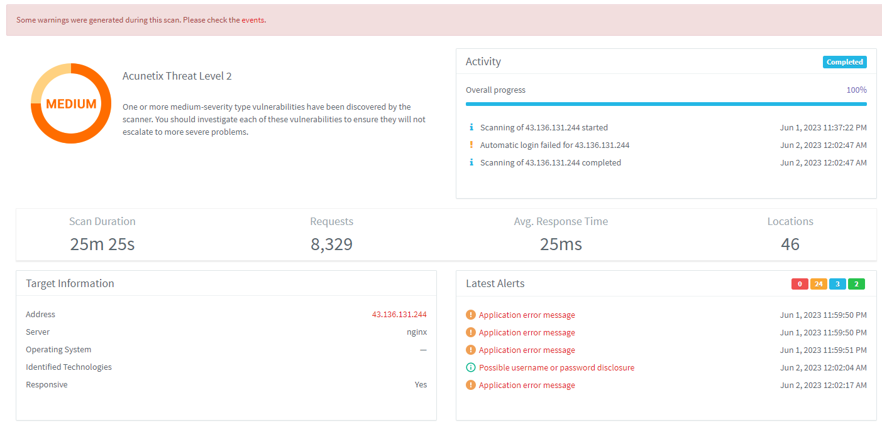
根据Acunetix扫描器的报告，发现了多个中等严重性的漏洞，应该调查每个漏洞以确保它们不会升级为更严重的问题。扫描花费了25分25秒，共发送了8329个请求，平均响应时间为25毫秒。发现漏洞的主机位于43.136.131.244，运行Nginx服务器，操作系统未被识别。扫描器共发现了24个警报，其中有3个是中等严重性的漏洞，2个是应用程序错误信息，1个是可能的用户名或密码泄露。我们应该进一步调查这些漏洞和错误信息，并采取适当的措施来修复它们，以确保网络安全。

Slide 26
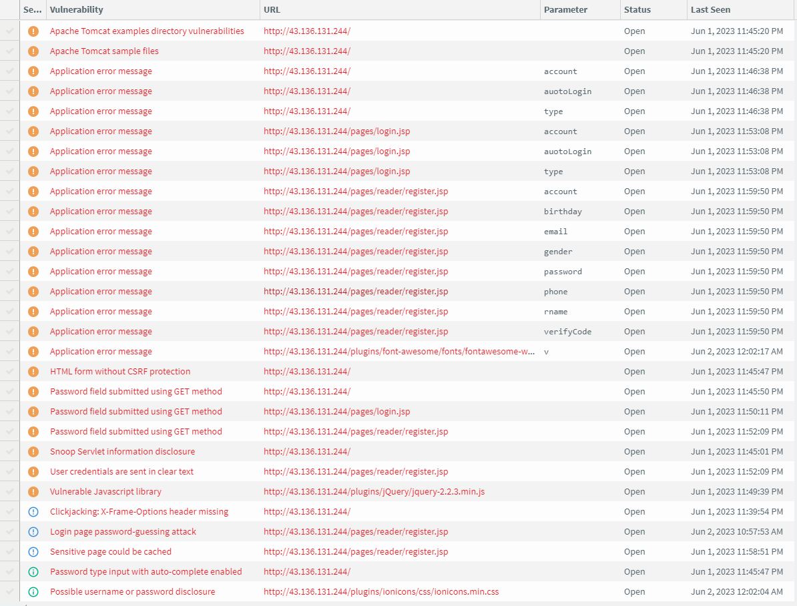
警报列表

Slide 27
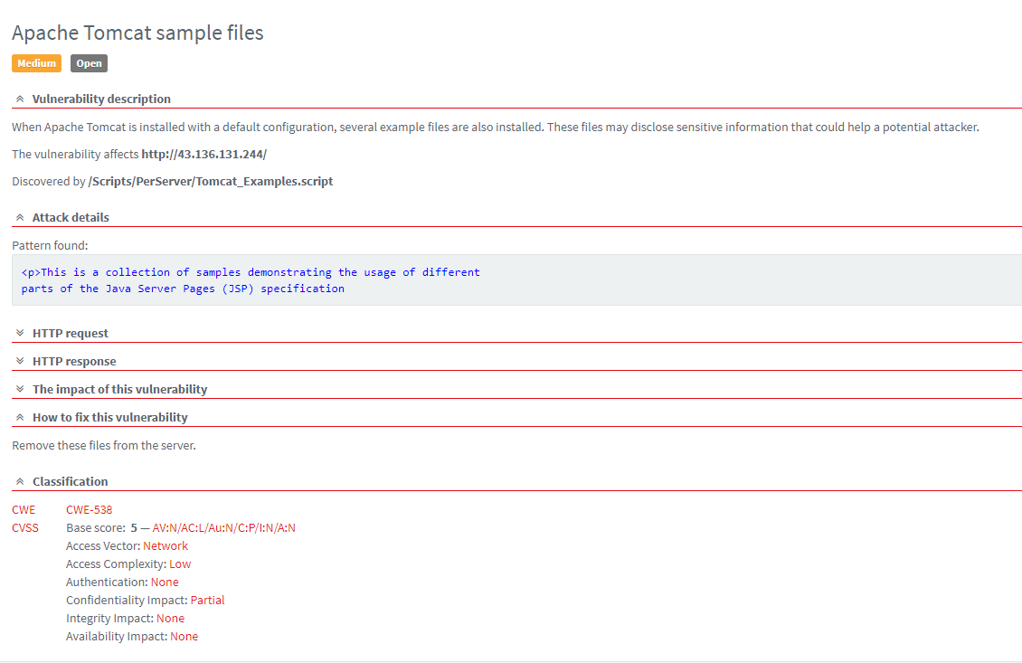
中等漏洞及解决方法：
这是一个Apache Tomcat的默认配置漏洞，安装时会自带一些示例文件，其中可能包含有助于潜在攻击者获取敏感信息的内容。攻击者可以检测到示例文件并利用其中的敏感信息进行攻击，因此此漏洞对服务器的安全性造成了一定的影响。此漏洞的CVSS基本分数是5.0，表示攻击者需要通过网络进行攻击，且攻击的难度较低，不需要进行身份验证即可获取信息。并且此漏洞只会造成部分机密性的影响，不会对数据完整性和可用性造成影响。为了修复此漏洞，建议管理员检查Tomcat服务器的配置，避免示例文件泄露敏感信息。最好的方法是删除示例文件或将其移到Tomcat的非web可访问目录中。还应加强Tomcat的访问控制，确保仅有授权用户能够访问Tomcat服务器。

Slide 28
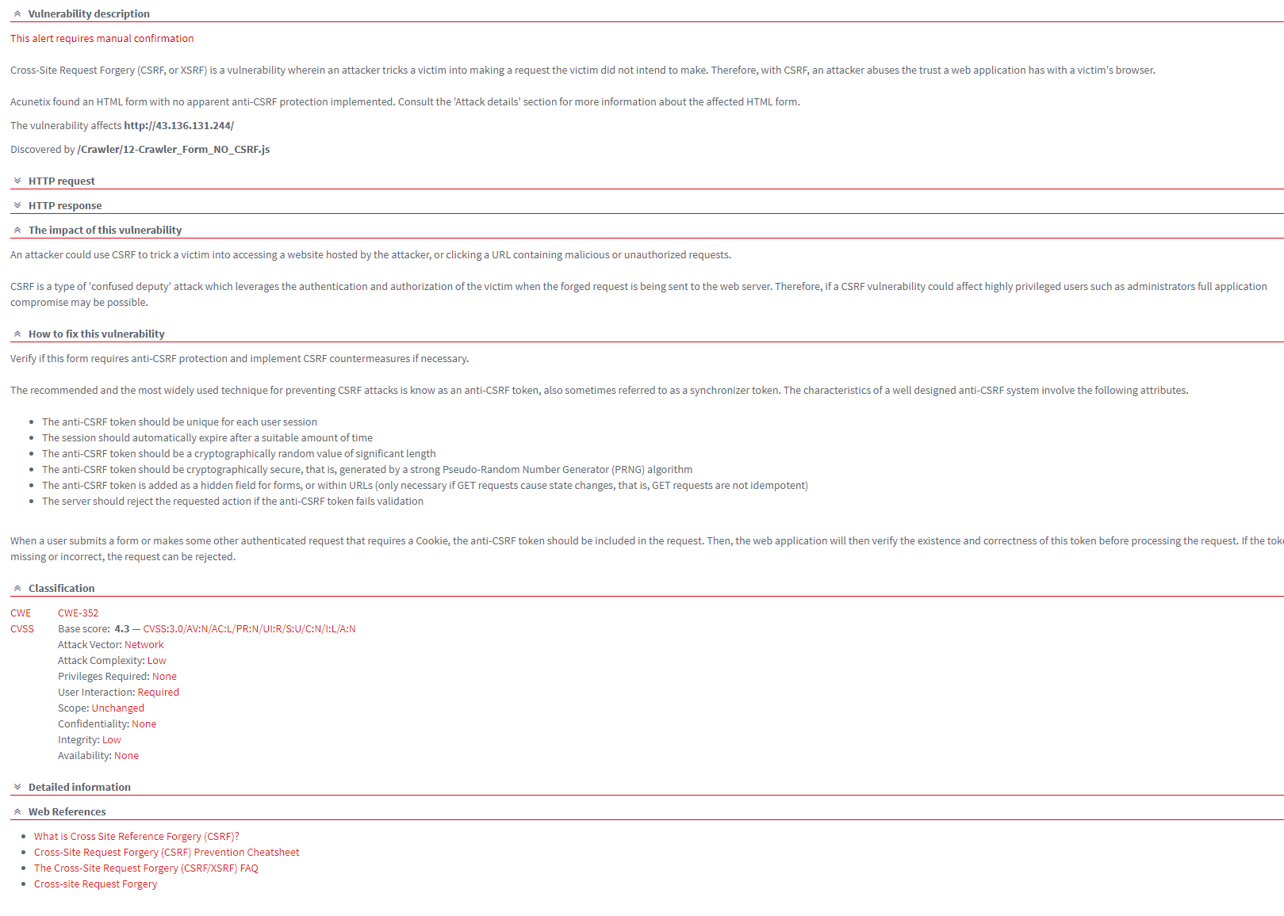

Slide 29
这是一个使用了存在漏洞的Javascript库的漏洞，对于此版本的Javascript库报告了一个或多个漏洞。漏洞影响了http://43.136.131.244/plugins/jQuery/jquery-2.2.3.min.js。我们发现此版本的Javascript库jquery是2.2.3。漏洞可能会影响到应用程序的安全性。
为了修复此漏洞，需要验证此表单是否需要反CSRF保护，并在必要时实施CSRF反措施。
用于防止CSRF攻击的推荐和最广泛使用的技术称为反CSRF令牌，有时也称为同步器令牌。设计良好的防csrf系统的特征包括以下属性。
对于每个用户会话，反csrf令牌应该是唯一的
会话应该在适当的时间后自动过期
反csrf令牌应该是长度显著的加密随机值
反csrf令牌应该是加密安全的，即由强伪随机数生成器(Pseudo-Random Number Generator, PRNG)算法生成
反csrf令牌作为表单的隐藏字段添加，或者在url中添加(只有当GET请求导致状态更改时才需要，即GET请求不是幂等的)。
如果反csrf令牌验证失败，服务器应该拒绝请求的操作
当用户提交表单或发出其他需要Cookie的身份验证请求时，请求中应该包含反csrf令牌。然后，web应用程序将在处理请求之前验证该令牌的存在性和正确性。如果令牌丢失或不正确，则可以拒绝请求。

Slide 30
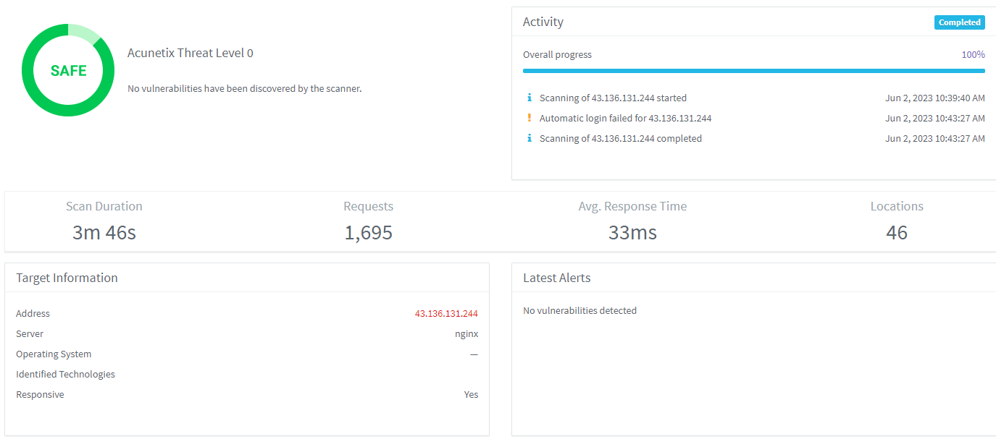
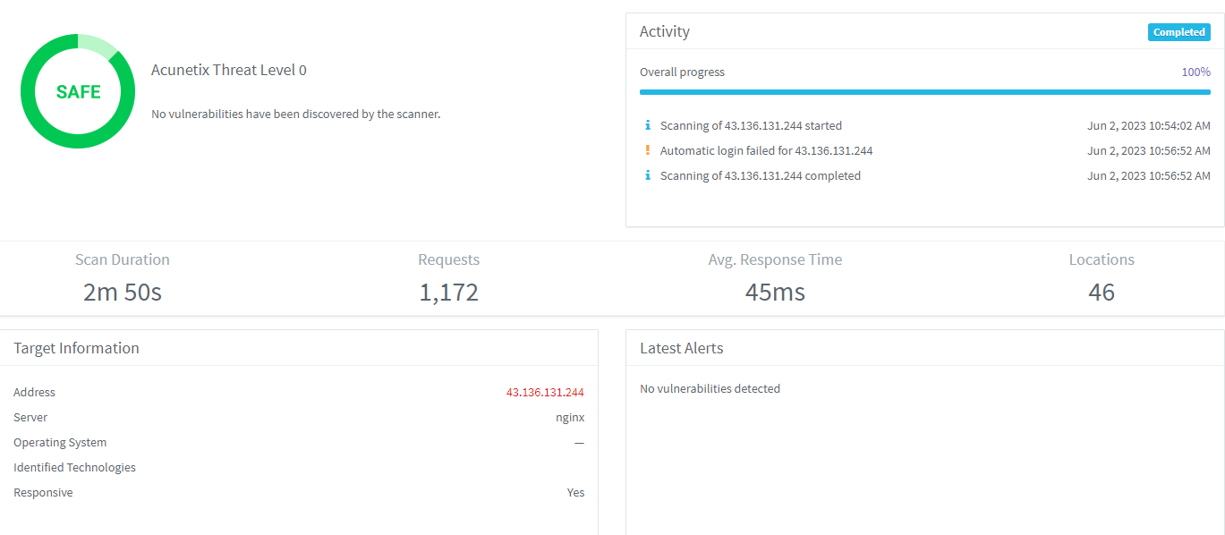
SQL注入：通过
XSS攻击：通过

Slide 31
task9 web应用运维
Web图书管理系统的内容维护可以包括以下几个方面：
1. 图书信息更新：定期更新图书信息，包括新书上架、图书价格变动、作者介绍、出版社信息等。确保图书信息的准确性和实时性。
2. 用户评价管理：监控用户对图书的评价和评论，并及时回复用户的反馈。积极处理用户的问题和建议，提升用户体验，同时也可以增加网站的互动性。
3. 图书分类和标签管理：根据图书的内容和特点，进行分类和标签管理，方便用户进行搜索和浏览。同时，也要及时更新和调整分类和标签，以适应图书市场的变化和用户的需求。
4. 图书推荐和推广：通过算法或人工的方式，为用户提供个性化的图书推荐。可以根据用户的浏览记录、购买历史、评价等信息，推荐相似类型或相关主题的图书，提高用户的购买兴趣和黏性。
5. 错误修正和漏洞修复：定期检查系统的稳定性和安全性，及时修复可能存在的错误和漏洞。确保系统正常运行，避免用户因为系统问题而流失。

Slide 32
soe策略及实施方案
1.存在无法抓取的链接，授权抓取工具访问应用
当涉及到SEO策略和实施方案时，以下是两个常用的方法和一个额外的补充选项，以及其采用的原因：
2. 内容营销：
- 策略：创建高质量、有价值的内容，包括博客文章、指南、研究报告等，与您的图书管理系统和相关主题相关。
- 实施方案：开设博客或资讯栏目，定期发布有关图书推荐、读者评价、行业趋势等方面的内容。使用社交媒体、邮件营销等渠道推广您的内容。
- 原因：内容营销可以提高您网站的权威性和可信度，吸引用户的关注和分享。高质量的内容还有助于增加页面的索引量，提高在搜索引擎中的可见性。
3. 外部链接建设：
- 策略：建立外部链接，也称为反向链接或入站链接，来自其他网站指向您的网站。
- 实施方案：与相关行业网站、博客、社交媒体账号等进行合作，互相分享链接和内容。创建有价值的内容，吸引其他网站主动引用和链接到您的网站。
- 原因：外部链接是搜索引擎排名算法中的重要因素之一。有更多质量高、相关性强的外部链接指向您的网站，可以提高您网站的权威性和可信度，进而提高在搜索引擎中的排名。

Slide 33
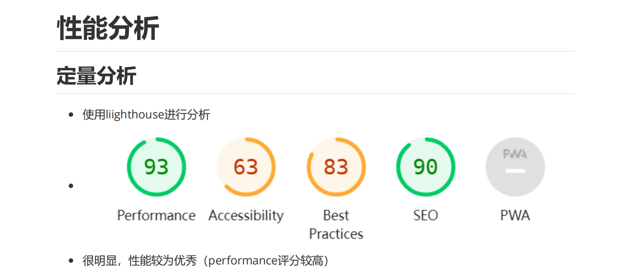
task11

Slide 34
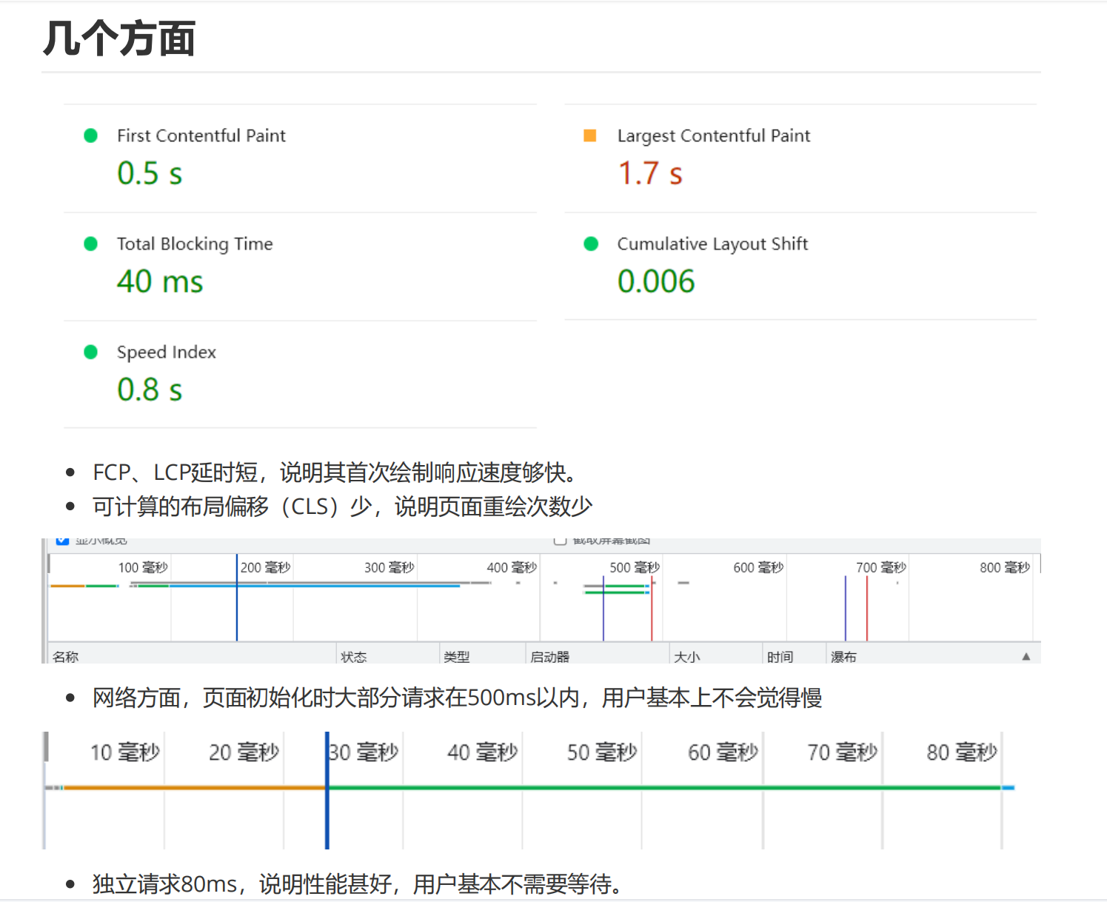

Slide 35
可用的优化方案
开启浏览器缓存（强缓存和协商缓存）减少资源获取时间
prefetch标签闲时加载，preload马上加载，这个玩意和serverpush没啥关系
购买更为强力的服务器（此次部署服务器性能确实不咋地）
购买专门的cnd服务器
使用base64减少网络请求次数
开启http2优化
使用分布式架构，数据分库分表

Slide 36
可用性
学习性：本项目的UI和说明非常充足且无二义性，所以基本上不存在学习成本。
故障检测：几乎没有，我们并未对前端的重要方法进行插桩，仅在数据库层面进行了事务和故障检
测。
可访问性：在浏览器端有原生的无障碍支持，基本上不需要我们处理。
故障恢复：部署使用的宝塔面板和腾讯云让运维人员可以随时监视服务器状况进而及时对故障进行
处理

Slide 37
可优化方案
进一步降低学习成本，通过添加新手教程以及项目用户说明书等方案实现。
在html中添加aria标签以及img的alt属性，方便不同设备用户使用。
前端页面实现响应式设计，适配移动端用户。
实现函数插桩和错误上报。
简化UI，使其更加简明扼要
雇佣专业运维人24小时监控服务。
在前端页面head标签内添加更多的信息，提高SEO评分，让用户
更容易检索到此网站。
多买几台数据库做冗余，起码不会一死全死。

Slide 38
task12 安全性分析
我们选择以下检测工具来进行安全检测：
1.AWVS：用于发现Web应用程序中的各种漏洞，如SQL注入、跨站点脚本（XSS）、文件包含和远程命令执行等。
2.Wireshark：网络侦测工具，用于监测系统内或外部的网络流量，并从中发现异常连接、恶意行为等。
3.Snort：入侵检测工具：用于监测系统是否遭受入侵。

Slide 39
可能存在的安全隐患及其防护策略：
1. 输入验证：对所有输入进行验证，以保证用户输入的信息符合预期格式。针对不同类型的输入，采取相应的验证措施，如邮件地址、用户名、密码等。
2. 认证和授权：建立用户身份认证和访问授权的机制，保证只有经过授权的用户才能访问敏感信息。此外，还保证用户只能访问其拥有的权限范围内的书籍信息。
3. 数据库安全：使用参数化的SQL查询，限制数据库用户的访问权限等方式来保障数据库安全，保障数据库安全，防止数据库受到SQL注入等攻击。
4. 会话管理：保证用户登录状态的安全，防止会话劫持等攻击。使用HTTPS协议，采用安全cookie，在客户端和服务器端都进行会话跟踪。
5. 日志记录和审计：建立完善的系统日志记录和审计机制，对系统的操作进行完整记录和审计，以便于检查安全漏洞、恶意行为等。

